Slide 1
Кроссенс как метод развития познавательной инициативы, логического и творческого мышления
«Если ученик в школе не научился
сам ничего творить,
то и в жизни он всегда будет
только подражать, копировать...».
Л. Н. Толстой
Черепанова О.И.,
учитель музыки МБОУ «СОШ №4»

Slide 2
Что такое кроссенс?
Кроссенс – ассоциативная головоломка нового поколения.
Слово «кроссенс» означает «пересечение смыслов» и придумано по аналогии со словом «кроссворд», которое в переводе с английского языка означает «пересечение слов».
Кроссенс представляет собой ассоциативную цепочку из девяти картинок, замкнутых в стандартное поле как для игры в «Крестики-нолики».

Slide 3
Из истории…
Идея головоломки кроссенс принадлежит нашим соотечественникам:
писателю, педагогу и математику Сергею Федину и доктору педагогических наук, философу и художнику Владимиру Бусленко. Головоломка впервые была опубликована в 2002 году в журнале «Наука и жизнь».

Slide 4
По сравнению с кроссвордом кроссенс – это необходимые по теме и смыслу картинки. Картинки, то есть изображения – это образы.

Slide 5
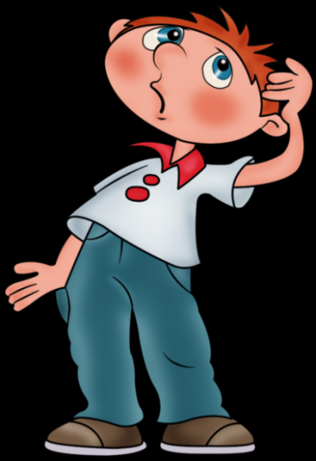
Критическое мышление
Творческое мышление
Самостоятельное мышление
Образное мышление
Логическое мышление

Slide 6
2 уровня сложности
2 вариант – высокого уровня
1 вариант – базовый
1 | 2 | 3
8 | 9 | 4
7 | 6 | 5
1 | 2 | 3
4 | 5 | 6
7 | 8 | 9

Slide 7
Как работать с кроссенсом?
Проверка домашнего задания
Этап мотивации
Изучение нового материала
Этап закрепления
Рефлексия
Домашнее задание
Беседа с учителем
Самостоятельное составление
Самостоятельная работа с готовым кроссенсом

Slide 8
Как создать кроссенс?
Определить тематику (общую идею).
Выбрать 9 элементов (образов), имеющих отношение к теме.
Найти связи между элементами.
Определить последовательность элементов по типу связи.
Сконцентрировать смысл в одном элементе (центр – 9-й или 5-й квадрат).
Подобрать картинки, иллюстрирующие выбранные элементы (образы).
Заменить выбранные элементы (образы) картинками.
Для облегчения создания кроссенса удобно
сначала каждый квадрат заполнить словом (словосочетанием) по выбранной теме, а затем заменить его ассоциативной картинкой.

Slide 9
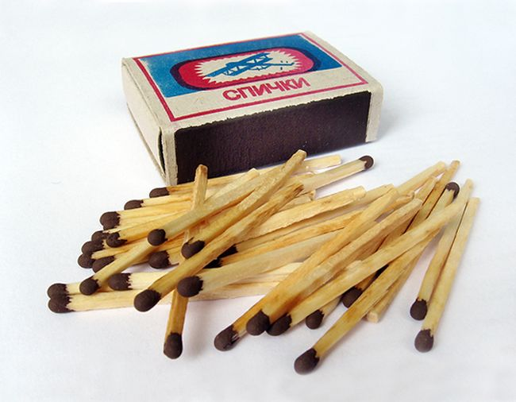
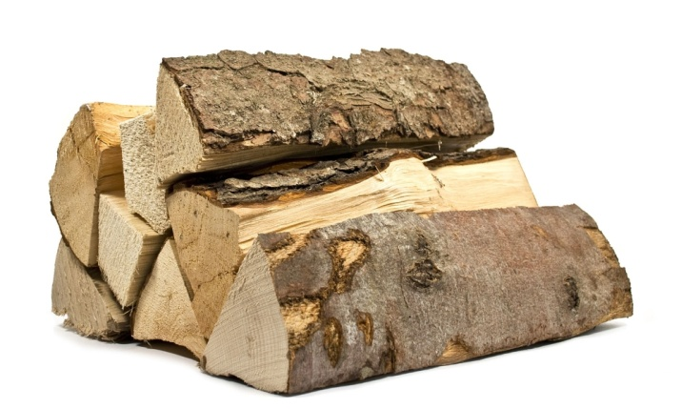
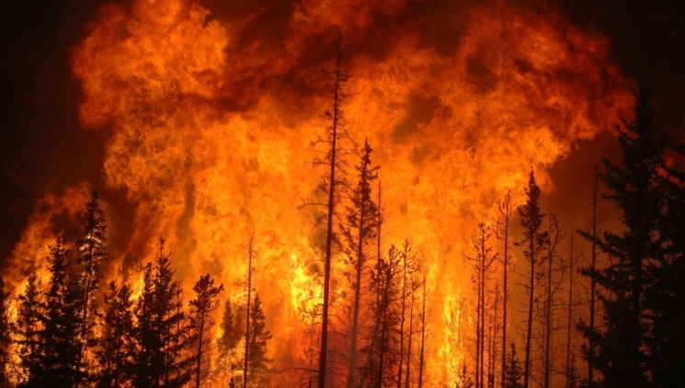
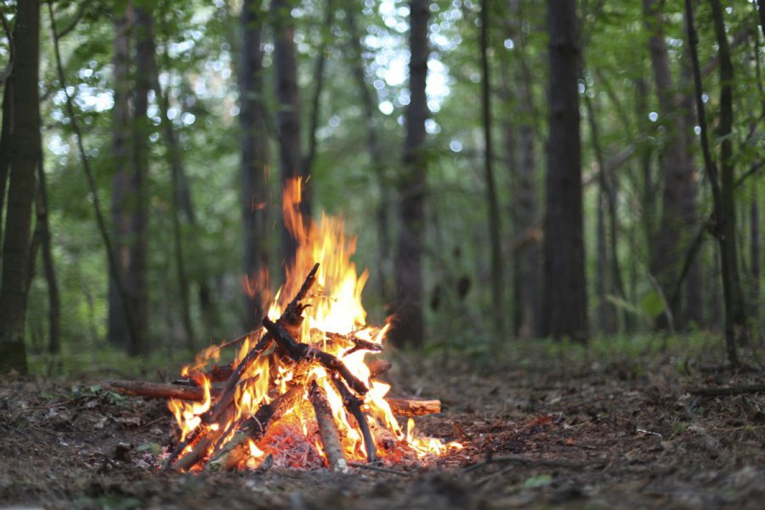
1. | 2.
4. | 3.

Slide 10
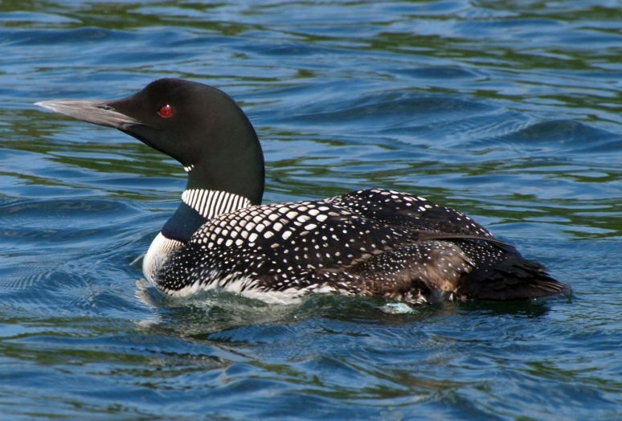
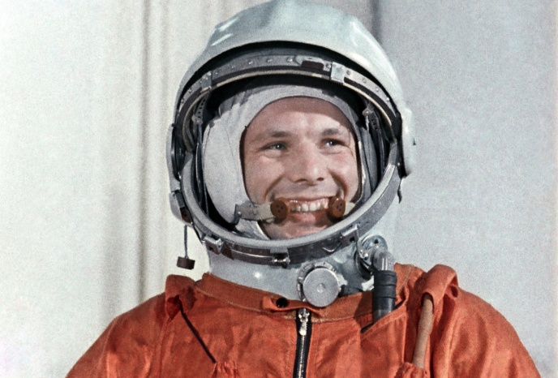
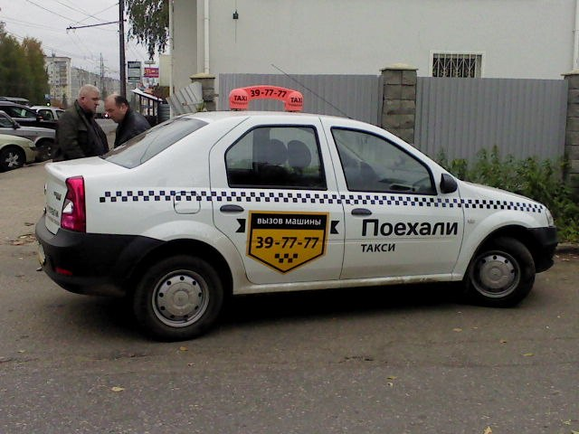
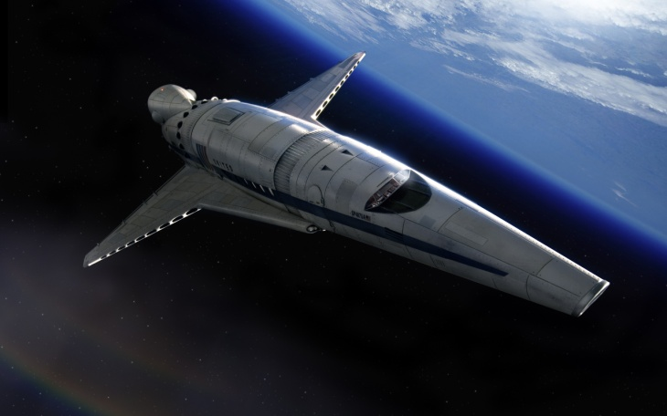
1. | 2.
4. | 3.

Slide 11
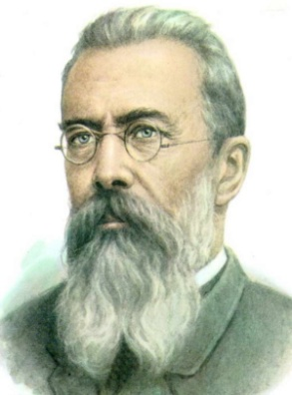
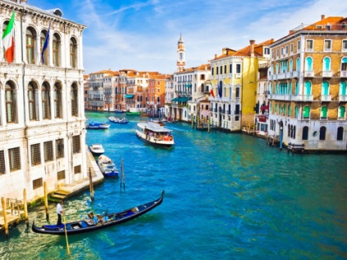
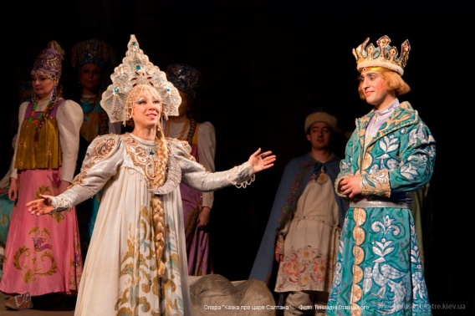
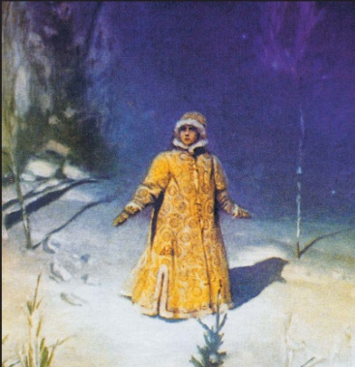
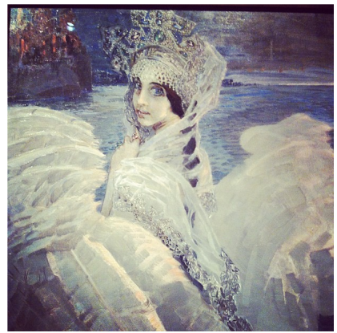
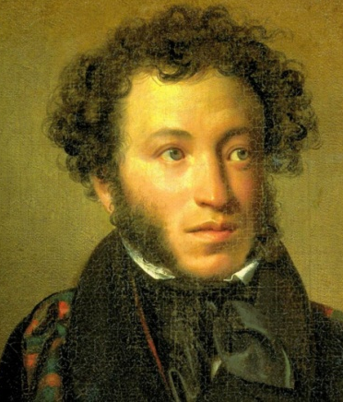
Италия |  | 15
8 |  | 4
7 | 6 | 5

Slide 12
Памятка по работе с кроссенсом
1 | 2 | 3
8 | ПРОПУЩЕННОЕ СЛОВО\ СЛОВОСОЧЕТАНИЕ | 4
7 | 6 | 5

Slide 13
Плюсы и минусы методики
«+»
Быстрое и образное рассмотрение больших по объему тем;
Развитие метапредметных компетенций;
Соответствие ФГОСам последнего поколения;
Интерес учащихся.
«-»
Долгая и объемная предварительная подготовка;
Подразумевает хорошее владение материалом учащихся;
Может занять гораздо больше времени, чем запланировано.

